Slide 1
4
5
1
المراجعة
الدرس 4
الدرس 3
الدرس 2
الدرس 1

Slide 2






أيقونات توجيهية
توجيهات الأستاذ(ة)
تعيين تلميذ للإجابة
المرور بين الصفوف
عرض فيديو
المرور للشريحة الموالية بعد عرض الفيديو
العمل في ثنائيات

Slide 3
برمجة الأسبوع الأول
(ة)خاص بالأستاذ
الدرس 2
الدرس 1
الدرس 2
الدرس 1
طرح الأعداد الكسرية
اَلأَعدادُ مِن 0 إِلى 999 (مراجعة المستلزمات)
جمع الأعداد الكسرية
الدرس 4
الدرس 3
حل مسائل من خطوتين أو أكثر.
جمع وطرح الأعداد الكسرية
المراجعة
مراجعة دروس الأسبوع1

Slide 4
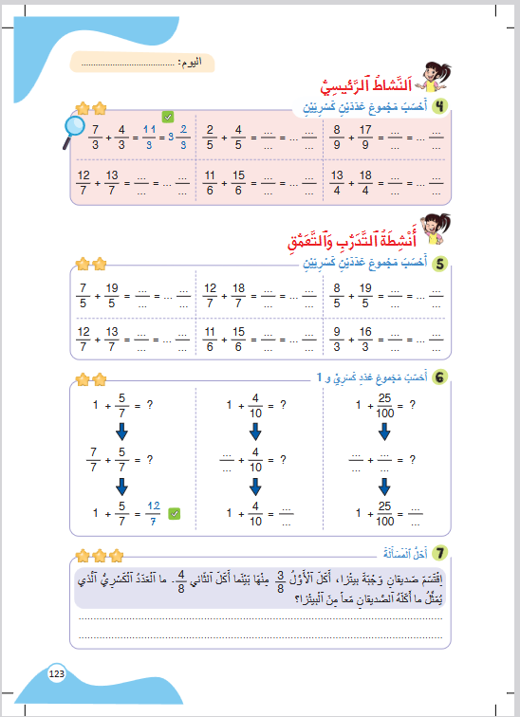
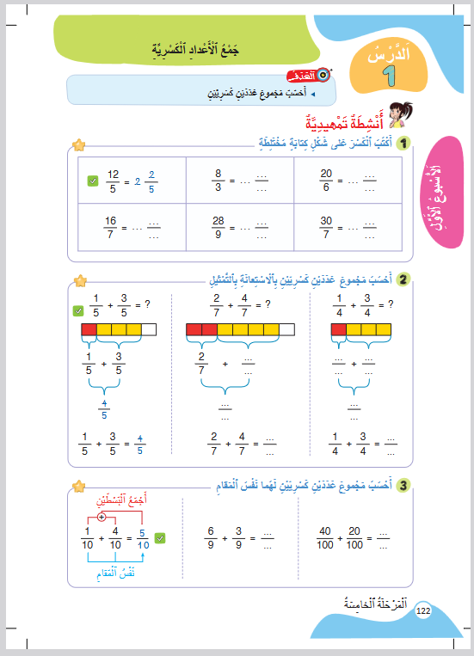
درس اليوم
جَمْعُ الْأَعْدادِ الْكَسْرِيَّة
(ة)خاص بالأستاذ

Slide 5




(ة)خاص بالأستاذ
مراحل الدرس
افتتاح الدرس:
5
1
نمذجة
7
2
ممارسة الموجهة
30
3
ممارسة المستقلة
15
4
اختتام الدرس
5

Slide 6
(ة)خاص بالأستاذ
عند نهاية الدرس
على الأقل 80% من المتعلمين سيكونون قادرين على:
حِسابِ مَجْمُوع عَدَدَيْنِ كَسْرِيَّيْنِ.

Slide 7




مرحباً سنتابع درسا جديدا مع مجد وندى.

Slide 8

(ة)خاص بالأستاذ
افتتاح الدرس
1
الحساب الذهني
أنشطة تمهيدية

Slide 9

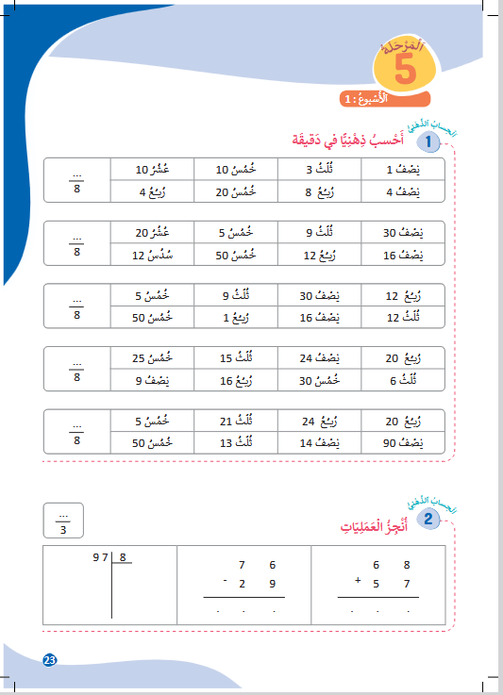

خذوا كراسات الحساب الذهني، الصفحة 23.

Slide 10


لديكم دقيقة واحدة لتحسبوا الجداءات الآتية. دوّنوا النتيجة فقط.
A
عُشُرُ 10=........
مِثالٌ :
A
1
اُكْتُبواْ في دَفاتِرِكُمْ:

Slide 11
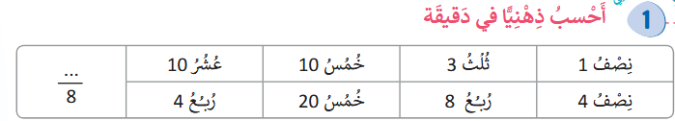

عرض فيديو الحساب الذهني.

Slide 12



صححوا.
1
2
1
0,5
$$1$$
$$4$$
2
2

Slide 13
(ة)خاص بالأستاذ
افتتاح الدرس
1
الحساب الذهني
أنشطة تمهيدية

Slide 14


خذوا ألواحكم.

Slide 15
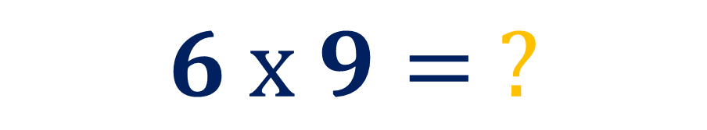
اكتبوا على الألواح جداء 7 و8.
$$6 x 9= ?$$

Slide 16
ارفعوا ألواحكم.

Slide 17
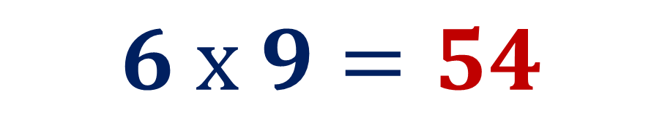
صححوا .
$$6 x 9=54$$

Slide 18
اكتبوا العدد المناسب في الخانة لتكون أعداد السطر الأول متناسبة مع أعداد السطر الثاني.
3 | 2 | 1
. | 18 | 9

Slide 19
ارفعوا ألواحكم.

Slide 20
صححوا . من يشرح كيف حصل على الجواب الصحيح.
3 | 2 | 1
27 | 18 | 9

Slide 21
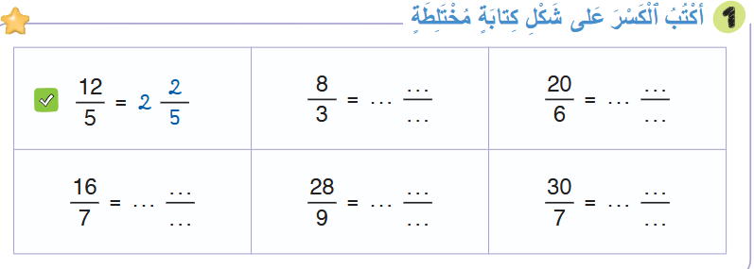

أكتبوا الكسر على شكل كتابة مختلطة كما في المثال الأول.
$$و$$
و
و
و
و
و

Slide 22
ارفعوا ألواحكم.

Slide 23
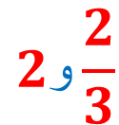
صححوا/=
$$2و\frac{2}{3}$$
$$و$$
و
و
و
و

Slide 24

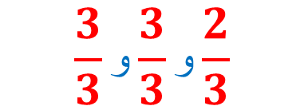
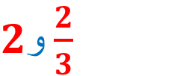
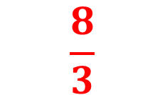
صححوا. من يشرح كيف حصل على الجواب الصحيح.
$$2و\frac{2}{3}$$
$$و$$
و
و
و
و
$$\frac{8}{3}$$
$$\frac{3}{3}و\frac{3}{3}و\frac{2}{3}$$
$2و$ $\frac{2}{3}$

Slide 25
أكتبوا الكسر على شكل كتابة مختلطة .
$$2و\frac{2}{3}$$
$$و$$
و
و
و
و

Slide 26
ارفعوا ألواحكم.

Slide 27
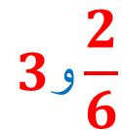

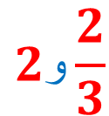
صححوا
$$2و\frac{2}{3}$$
$$3و\frac{2}{6}$$
$$و$$
و
و
و

Slide 28
(ة)خاص بالأستاذ
النمذجة
2
جَمْعُ الْأَعْدادِ الْكَسْرِيَّةِ
7

Slide 29

مرحباً، سنتعلم كيف نجمع الأعداد الكسرية.
جَمْعُ الْأَعْدادِ الْكَسْرِيَّةِ

Slide 30

عرض فيديو النمذجة.

Slide 31
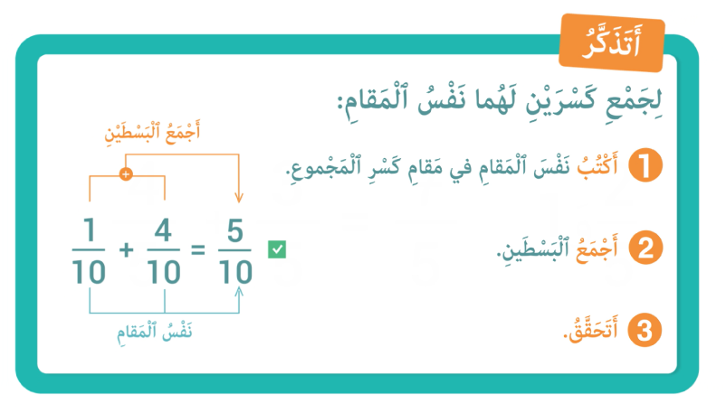
لنتذكر ما تعلمناه مع مجد وندى؛

Slide 32
(ة)خاص بالأستاذ
ممارسة موجهة
3
النشاط 1
النشاط 2
النشاط 3
10

Slide 33

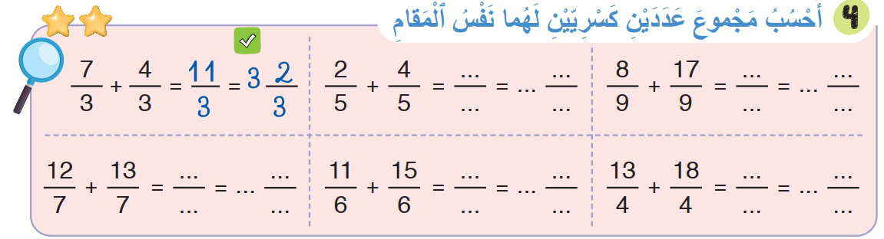
انتبهوا، سنتعلم كيف نجمع عددين كسريين لهما نفس المقام.
و
و
و
و
و
و

Slide 34


خذوا الألواح واستعدوا.

Slide 35
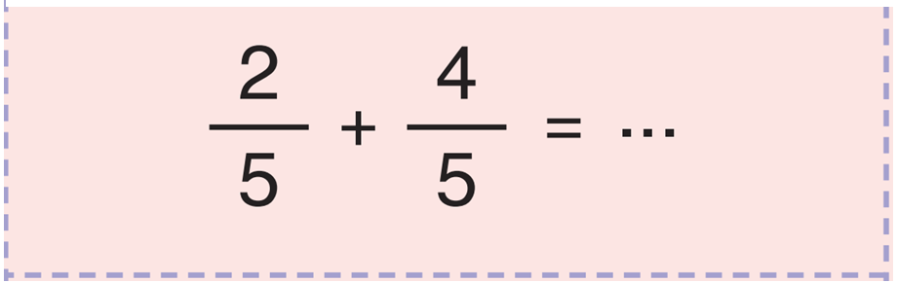

ماذا نفعل في الخطوة الأولى؟
أَتَحَقَّقُ
3
أَجْمَعُ
2
أَكْتُبُ
1

Slide 36
اكتبوا مقام كسر المجموع.
أَتَحَقَّقُ
3
أَجْمَعُ
2
أَكْتُبُ
1

Slide 37

صححوا. نحتفظ بنفس المقام أي 5
أَتَحَقَّقُ
3
أَجْمَعُ
2
أَكْتُبُ
1
$$\frac{؟}{5}$$

Slide 38
ماذا نفعل في الخطوة الثانية؟
أَتَحَقَّقُ
3
أَجْمَعُ
2
أَكْتُبُ
1
$$\frac{؟}{5}$$

Slide 39

الآن على ألواحكم ، اجمعوا البسطين.
أَتَحَقَّقُ
3
أَجْمَعُ
2
أَكْتُبُ
1
$$\frac{؟}{5}$$

Slide 40
ارفعوا الألواح.

Slide 41

صححوا . 2 زائد 4 يساوي 6 . أحصل على 6 على 5 في المجموع.
أَتَحَقَّقُ
3
أَجْمَعُ
2
أَكْتُبُ
1
$$\frac{6}{5}$$

Slide 42
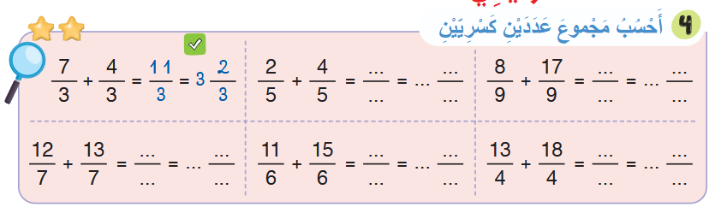

لاحظوا أن 6 على 5 كسر مركب، أكتبوه على شكل كسر مختلط.
أَتَحَقَّقُ
3
أَجْمَعُ
2
أَكْتُبُ
1
$$\frac{6}{5}$$

Slide 43
ارفعوا الألواح.

Slide 44
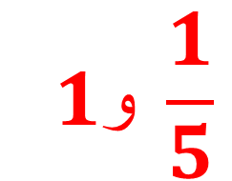

نعم على 6 على 5 أو وحدة و 1 على 5
أَتَحَقَّقُ
3
أَجْمَعُ
2
أَكْتُبُ
1
$$\frac{6}{5}$$
$$1و \frac{1}{5}$$

Slide 45


ماذا نفعل في الخطوة الثالثة؟
أَتَحَقَّقُ
3
أَجْمَعُ
2
أَكْتُبُ
1
$$\frac{6}{5}$$
$$1و \frac{1}{5}$$

Slide 46


من يعيد العملية ليتحقق.
أَتَحَقَّقُ
3
أَجْمَعُ
2
أَكْتُبُ
1
$$\frac{6}{5}$$
$$1و \frac{1}{5}$$

Slide 47

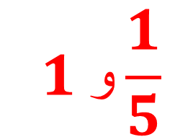

2على 5 زائد 4 على 5. المقام هو نفسه 5 ، مجموع البسطين 2 و4 هو 6
الإجابة صحيحة 6 على 5 أو 1 و 1على5
أَتَحَقَّقُ
3
أَجْمَعُ
2
أَكْتُبُ
1
$$\frac{6}{5}$$
$$1 و\frac{1}{5}$$

Slide 48
(ة)خاص بالأستاذ
ممارسة موجهة
3
النشاط 1
النشاط 2
النشاط 3
10

Slide 49

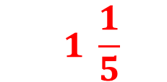

على ألواحكم . اتبعوا نفس الخطوات ضعوا وأنجزوا العملية .
$$\frac{6}{5}$$
$$1 \frac{1}{5}$$
و
و
و
و
و
و

Slide 50
ارفعوا الألواح.

Slide 51
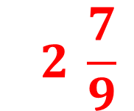

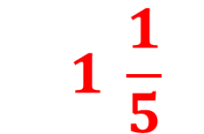

صححوا.
$$\frac{6}{5}$$
$$\frac{25}{9}$$
$$2 \frac{7}{9}$$
$$1 \frac{1}{5}$$
و
و
و
و
و
و

Slide 52
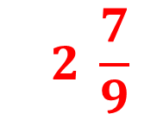



احسبوا مجموع الكسرين المواليين.
$$\frac{6}{5}$$
$$1 \frac{1}{5}$$
$$\frac{25}{9}$$
$$2 \frac{7}{9}$$
و
و
و
و
و
و

Slide 53
ارفعوا الألواح.

Slide 54





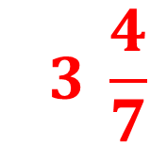
صححوا.
$$\frac{6}{5}$$
$$1 \frac{1}{5}$$
$$2 \frac{7}{9}$$
$$\frac{25}{9}$$
و
و
و
$$\frac{25}{7}$$
$$3 \frac{4}{7}$$
و
و
و

Slide 55
(ة)خاص بالأستاذ
ممارسة موجهة
3
النشاط 1
النشاط 2
النشاط 3
10

Slide 56
الآن افتحوا كراساتكم على الصفحة 123 .أتمموا النشاط 4

Slide 57


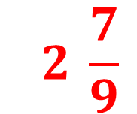



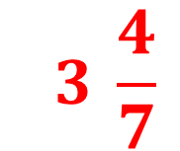
سنطبق نفس الخطوات في هذا النشاط؛ سأشرح التعليمة. انتظروا الانطلاقة
$$\frac{6}{5}$$
$$1 \frac{1}{5}$$
$$\frac{25}{9}$$
$$2 \frac{7}{9}$$
و
و
و
$$\frac{25}{7}$$
$$3 \frac{4}{7}$$
و
و
و

Slide 58

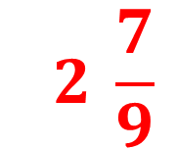



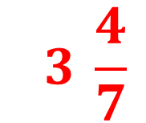
لديكم 5 دقائق للإنجاز؛ سأمر بين الصفوف لمساعدتكم؛
$$\frac{6}{5}$$
$$1 \frac{1}{5}$$
$$\frac{25}{9}$$
$$2 \frac{7}{9}$$
و
و
و
$$\frac{25}{7}$$
$$3 \frac{4}{7}$$
و
و
و

Slide 59

الآن، اشتغلوا في ثنائيات.

Slide 60
كل واحد يقارن إنجازه مع زميله. تأكدوا أنكم اتبعتم الخطوات بشكل سليم.

Slide 61


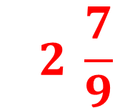
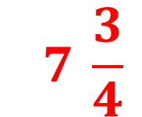

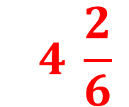
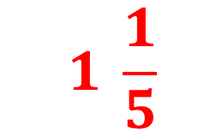


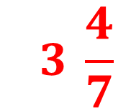
صححوا .
$$\frac{6}{5}$$
$$1 \frac{1}{5}$$
$$\frac{25}{9}$$
$$2 \frac{7}{9}$$
و
و
و
$$\frac{25}{7}$$
$$3 \frac{4}{7}$$
$$\frac{26}{6}$$
$$4 \frac{2}{6}$$
$$\frac{31}{4}$$
$$7 \frac{3}{4}$$
و
و
و

Slide 62
(ة)خاص بالأستاذ
ممارسة مستقلة
4
أنجز بمفردي
10

Slide 63
على الصفحة 123، أنجزوا النشاط رقم 5
سأمر بين الصفوف لأتحقق من إنجازاتكم وأصحح كراساتكم.

Slide 64
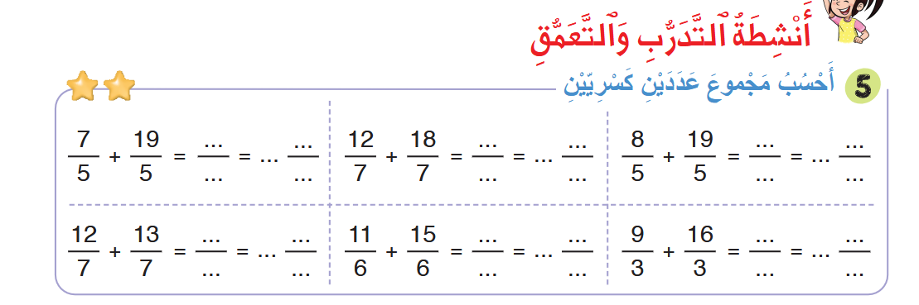

لديكم 5 دقائق للإنجاز؛ سأمر بين الصفوف لمساعدتكم؛

Slide 65


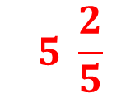
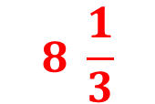

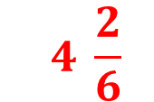
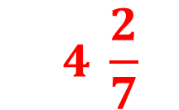
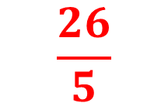


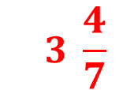
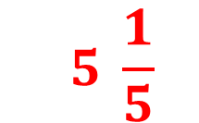
صححوا.
$$5 \frac{1}{5}$$
$$4 \frac{2}{7}$$
$$\frac{26}{5}$$
$$\frac{30}{7}$$
$$\frac{27}{5}$$
$$5 \frac{2}{5}$$
و
و
و
$$\frac{25}{7}$$
$$3 \frac{4}{7}$$
$$\frac{26}{6}$$
$$4 \frac{2}{6}$$
$$\frac{25}{3}$$
$$8 \frac{1}{3}$$
و
و
و

Slide 66
(ة)خاص بالأستاذ
اختتام الدرس
5
3

Slide 67
انتبهوا جيدا! في المنزل، ستنجزون كل الأنشطة المتبقية على الصفحتين: 122 و123.

Slide 68
إلى اللقاء. في الحصة القادمة، سنقوم بتصحيح التمارين المنجزة في المنزل.

Slide 69


(ة)خاص بالأستاذ
(ة)خاص بالأستاذ
بناء على إنجازات المتعلمين خلال الممارسة المستقلة

